Slide 1
Cardinal Rules 2021
Presenter’s Name
Meeting Title Date Location

Slide 2
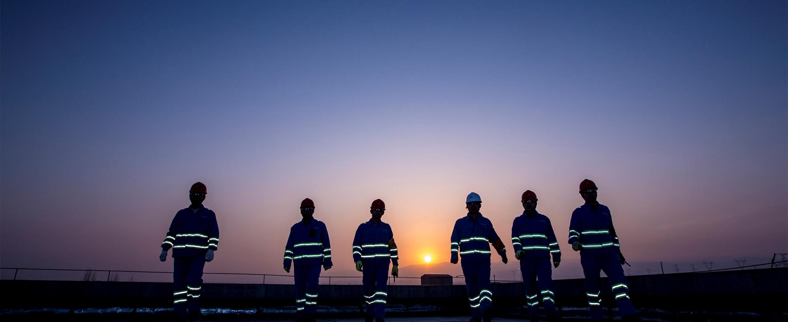



AGENDA
Hoe heeft Harsco haar voornaamste regels (Cardinale Rules) ontworpen?
Wat zijn deze voornaamste regels?
Wat gebeurd er als de voornaamste regels worden overtreden?

Slide 3
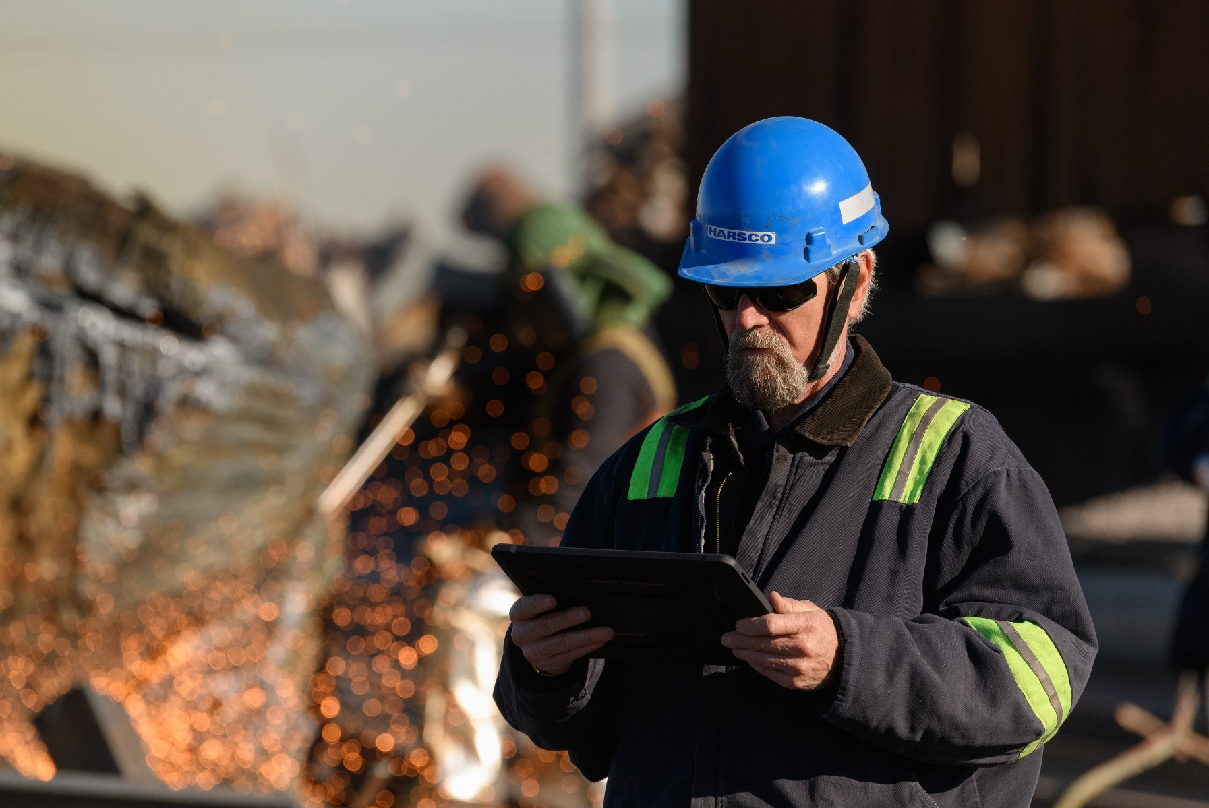



HOE?
WAAR VANUIT HEEFT HARSCO HAAR VOORNAAMSTE REGELS ONTWIKKELD:
01
02
03
Beoordeling van significante risico's binnen de activiteiten van Harsco
Beoordeling van potentieel fatale incidenten die binnen Harsco hebben plaatsgevonden
Beoordeling van gelijkwaardige ijkpunten in de hele branche
De Cardinal Rules vormen geen nieuwe maatregelen, ze zijn al jaren ingebed in onze procedures en werkwijzen.

Slide 4
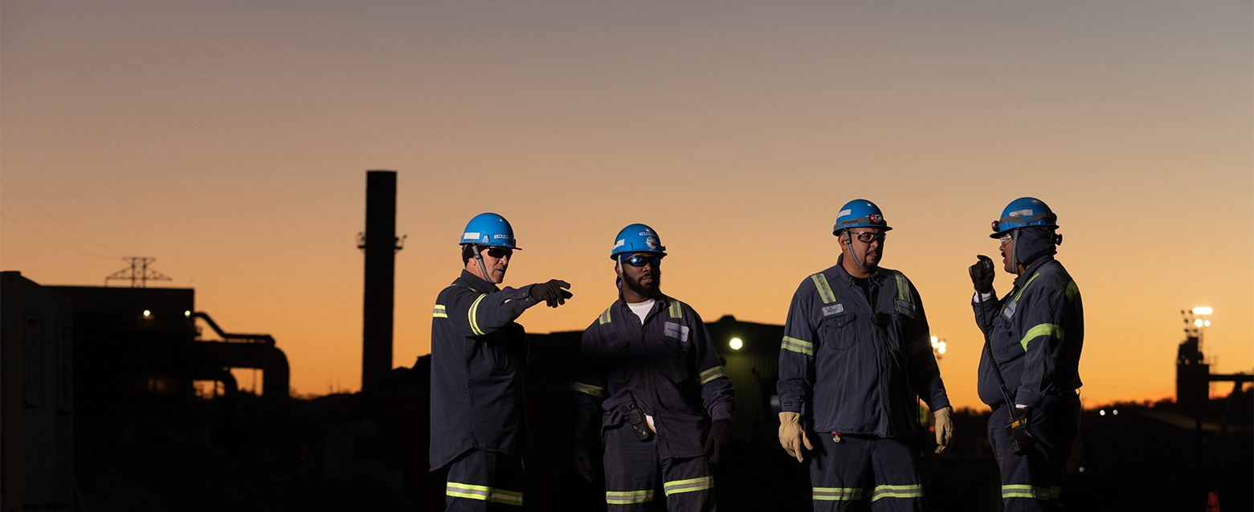
WAT?
De Cardinal Rules zijn ontwikkeld om potentieel fatale risico's bij Harsco te helpen voorkomen.
Samen met de risicobeheersmaatregelen zullen zij de veiligste manier bedenken om onze activiteiten uit te kunnen voeren.
De regels zijn gevarenbeheersmaaregelen die alle werknemers, aannemers, uitzendkrachten en bezoekers kunnen toepassen en een ieder is persoonlijk verantwoordelijk voor de naleving ervan.

Slide 5
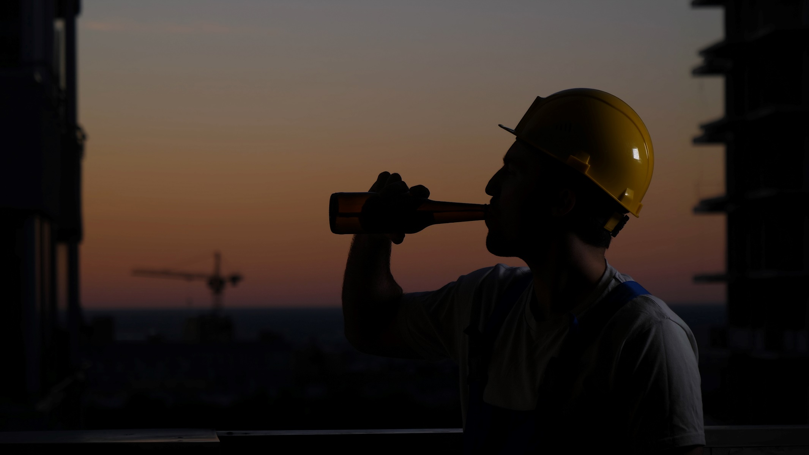
DE REGELS
1
Drugs en Alcohol Fit naar het werk
Ik zal er altijd voor zorgen dat ik fit naar mijn werk ga, dat wil zeggen dat ik vrij ben van alcohol en drugs.
Notes:
Mensen die onder invloed zijn van alcohol of drugs, zijn niet toegestaan op de terreinen van Harsco;
De effecten van alcohol en drugs kunnen het vermogen om veilig te werken drastisch verminderen;
Wees voorzichtig met geneesmiddelen. Lees de bijsluiter en bespreek de bijwerkingen met uw arts of de bedrijfsarts . Informeer uw werkgever als geneesmiddelen die u gebruikt uw prestaties kunnen beïnvloeden.

Slide 6
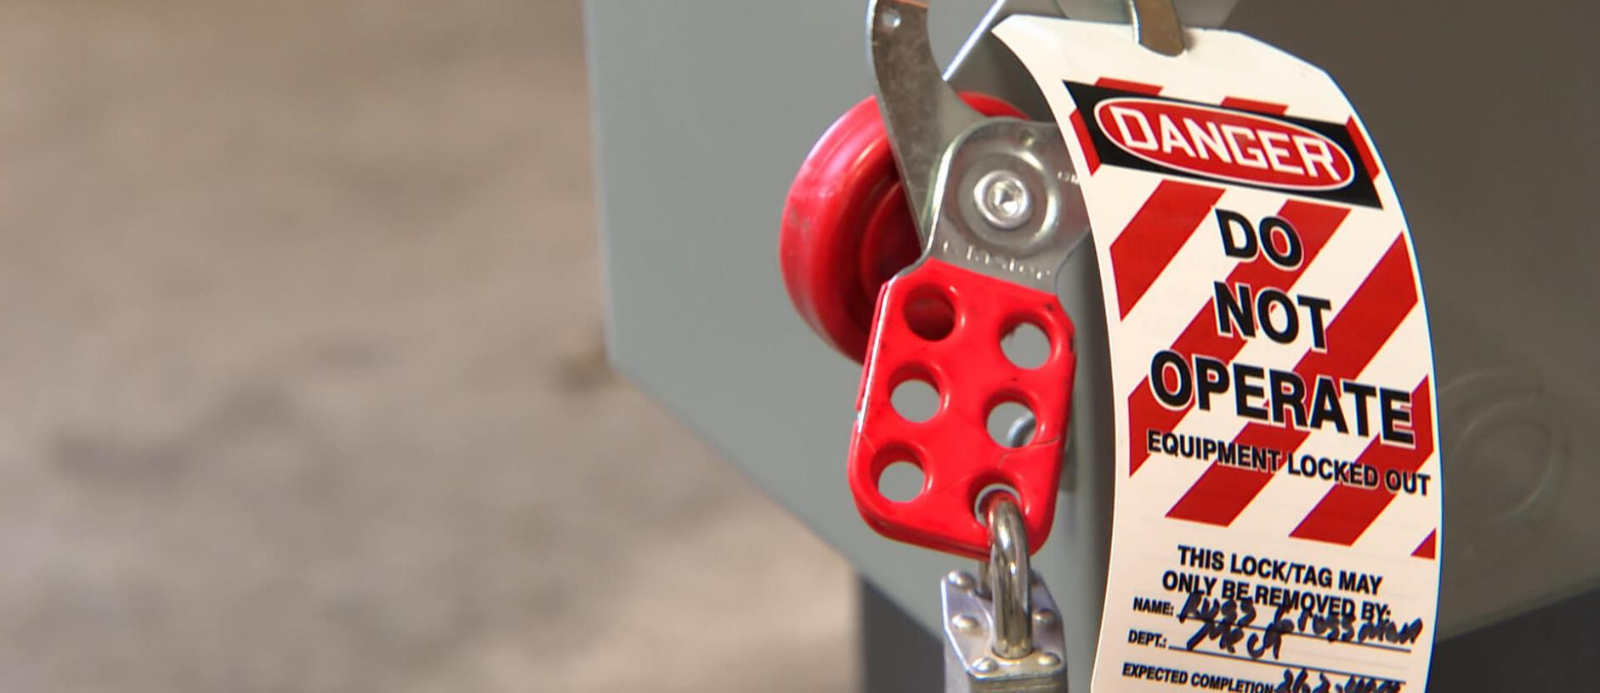

DE REGELS
2
Lock out Tag out
IK ZAL altijd de lockout, tag out, try out procedure (zero energy) opvolgen en mij houden aan de voorschriften en vergunningen.
Notes:
Elektriciteit, (hoge) druk en temperatuur van- en in leidingen, mechanische energie, veerenergie en hydraulische systemen zijn veel voorkomende gevaren bij onze activiteiten.
Wees er zeker van dat u getraind en bevoegd bent om bepaalde activiteiten uit te mogen voeren waarbij mogelijk vrijkomende (rest) energie betrokken is en dat u over de middelen beschikt om de geldende procedures en instructies na te leven.

Slide 7
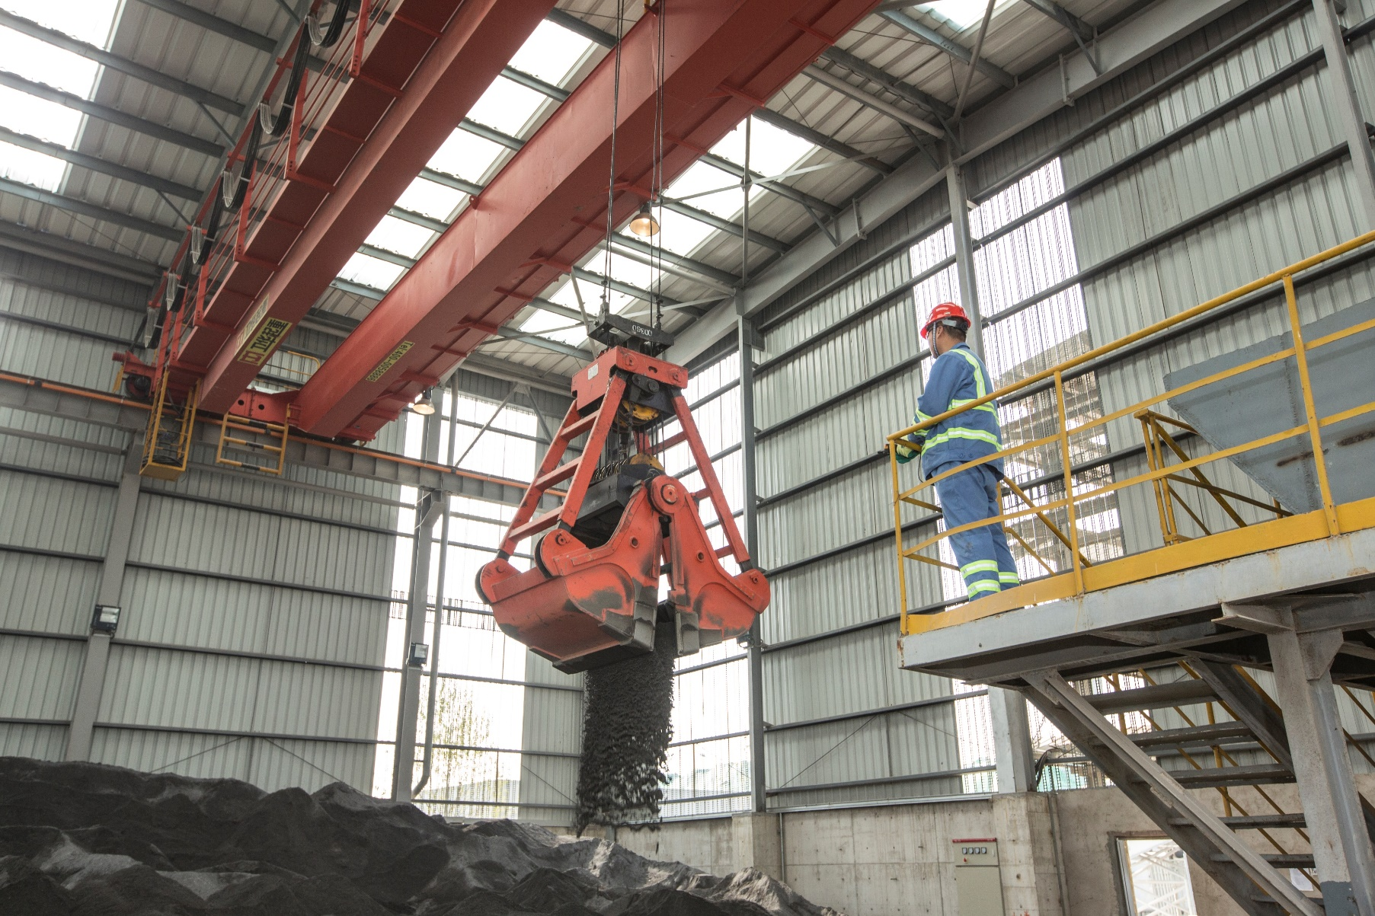

DE REGELS
3
Veiligheidsvoorzieningen
Ik ZAL er altijd voor zorgen dat veiligheidsvoorzieningen nooit worden omzeild of uitgeschakeld.
Notes:
Veiligheidsvoorzieningen zijn er om u en anderen te beschermen.
Niemand heeft de bevoegdheid om een veiligheidsvoorziening te omzeilen zonder de juiste risicobeoordeling en toestemming van het management.

Slide 8
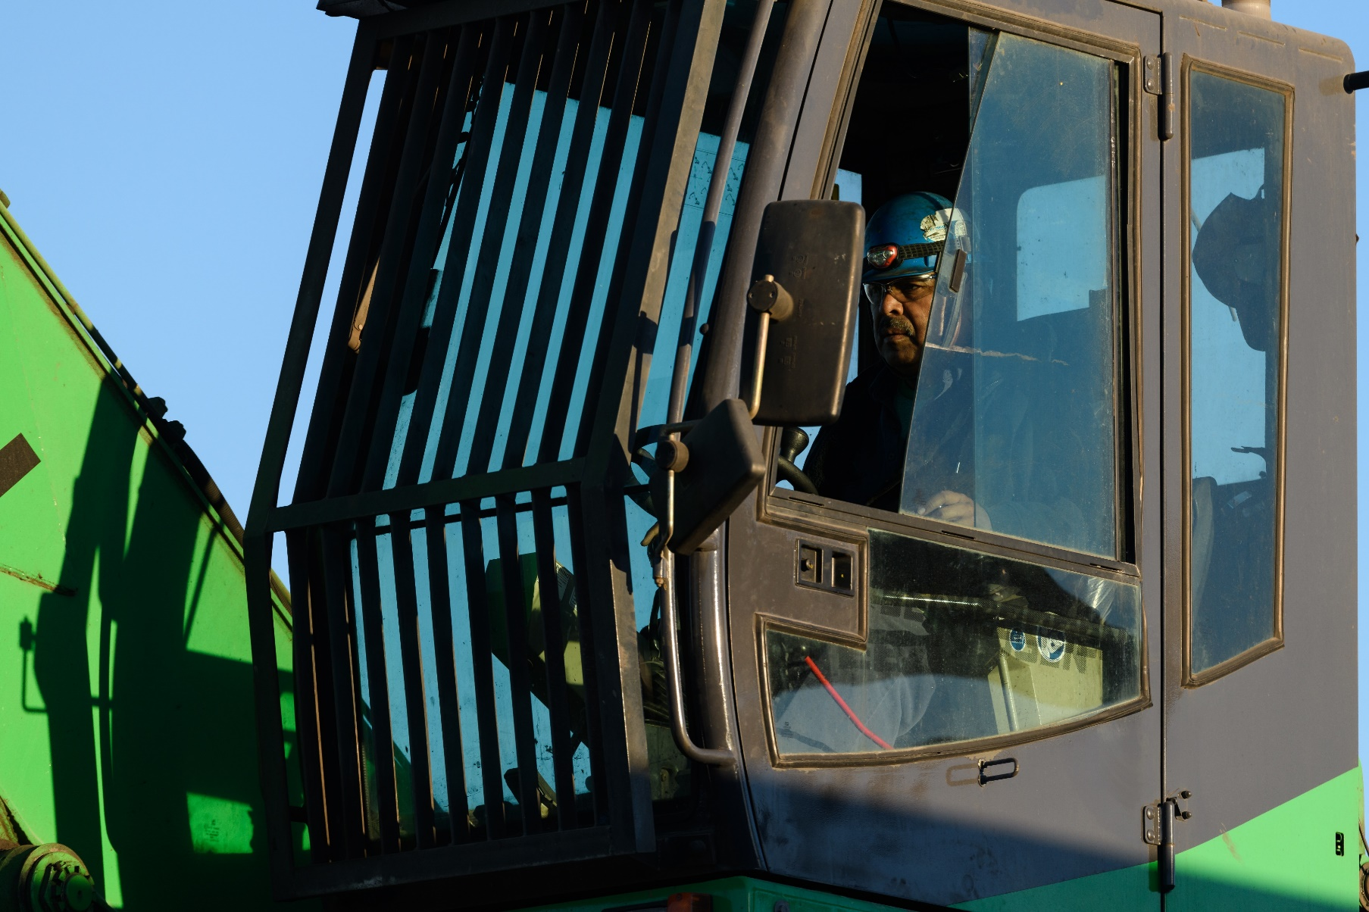

DE REGELS
4
Materieel
Ik zal alleen machines of installaties bedienen waarvoor ik opgeleid en geautoriseerd ben.
Notes:
Bedien nooit machines of installaties waarvoor u geen training of opleiding voor heeft ontvangen.
U heeft het recht te weigeren om een machine of installatie te bedienen waarvoor u niet- of onvoldoende getraind en/of opgeleid bent.
Bent u wel getraind of opgeleid maar u bent van mening dat u op herhaling moet, bespreek dit dan met uw leidinggevende.

Slide 9
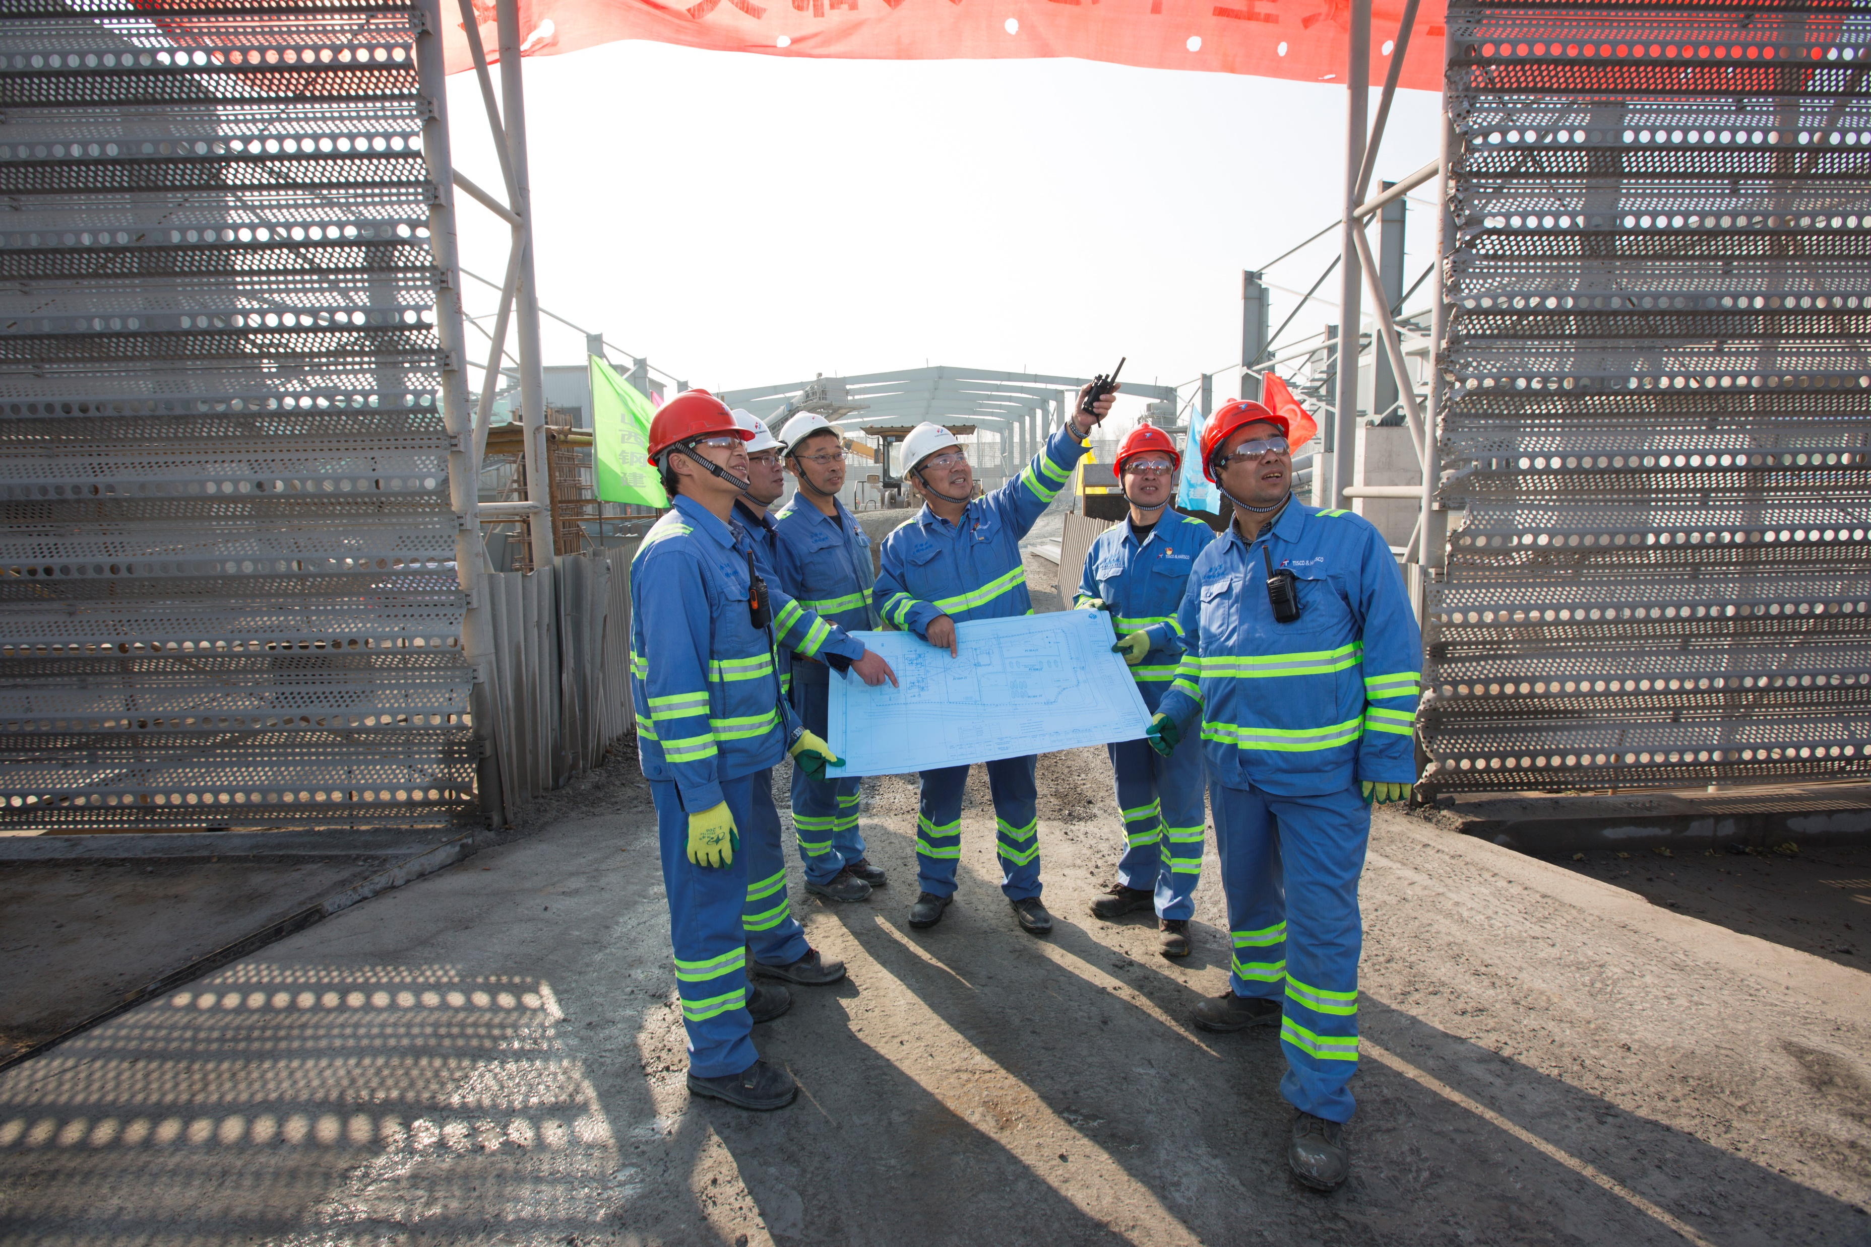

DE REGELS
5
Operationele Procedures
Ik ZAL altijd de operationele procedures en instructies respecteren voor de taak die ik uitvoer en zal ingrijpen als ik iemand op een onveilige manier zie werken.
Notes:
Voor alle routinematige activiteiten moeten een up to date procedure en risicobeoordeling bestaan. Ik moet voldoende getraind zijn om mijn werk veilig te kunnen uitvoeren.
Niet-routinematige werkzaamheden moeten een risicoanalyse hebben gehad..

Slide 10
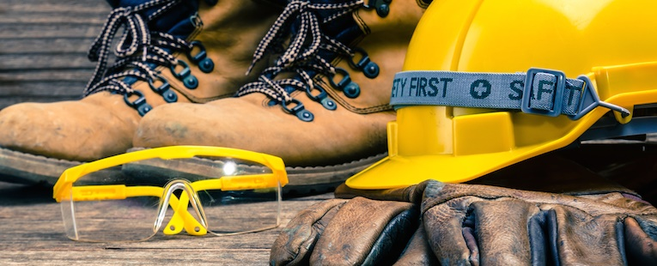

THE RULES
6
PBM – Persoonlijke beschermingsmiddelen
I ZAL altijd de juiste PBM gebruiken voor de werkzaamheden die ik uitvoer.
Notes:
U bent zelf verantwoordelijk dat u de verstrekte PBM goed gebruikt en onderhoud.
Als de juiste PBM niet beschikbaar zijn voor het uitvoeren van de opgedragen werkzaamheden mag u weigeren dit uit te voeren.
Als uw PBM beschadigd is of over de UGD, lever deze dan in en vraag om nieuwe.

Slide 11
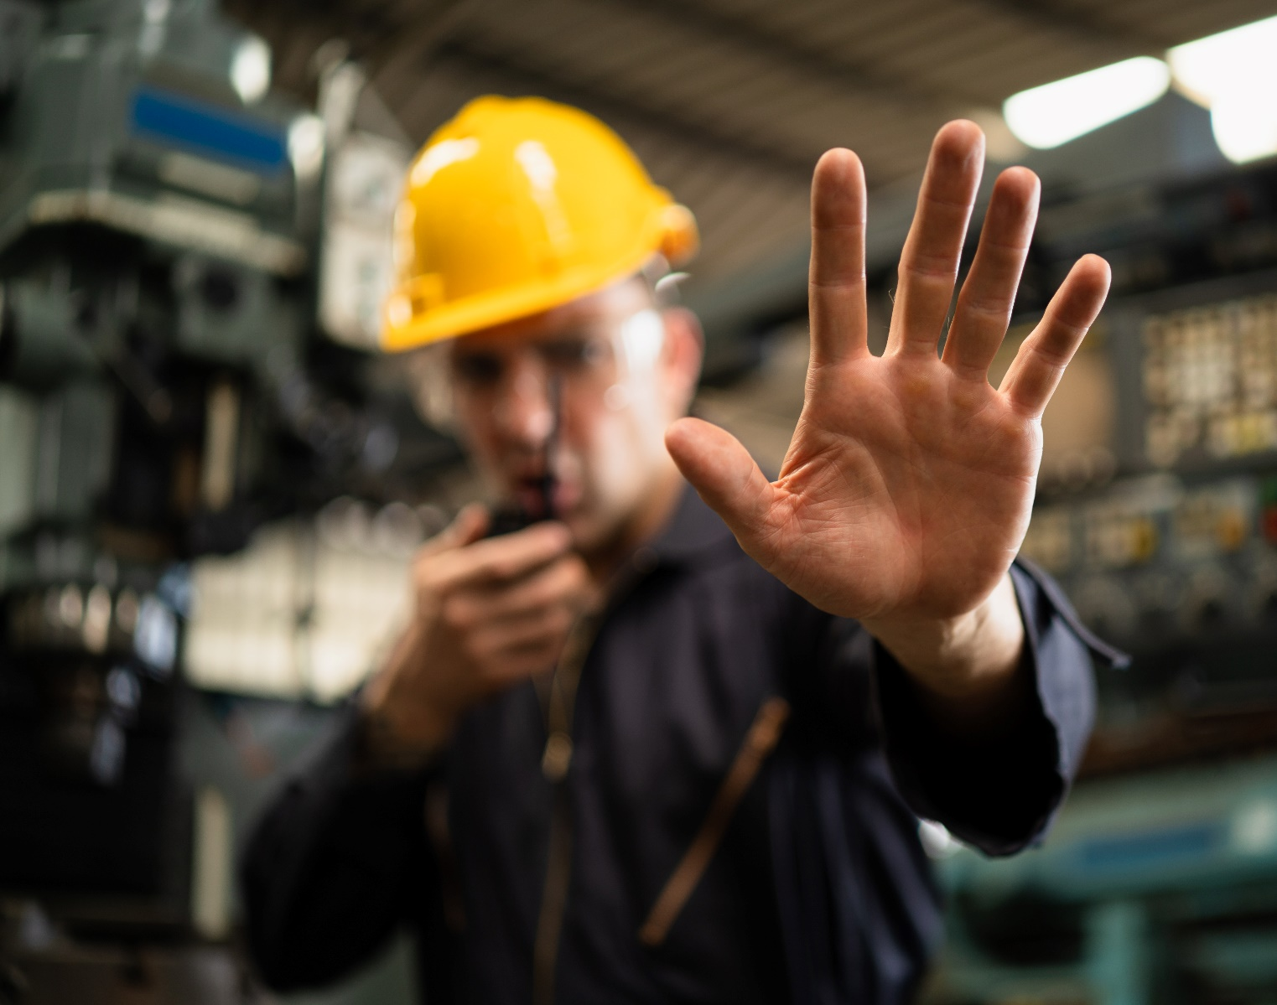

DE REGELS
7
Incident Rapport
Ik ZAL altijd onmiddellijk alle incidenten waarvan ik getuige ben, rapporteren en volledig meewerken aan elk daaruit voortkomend onderzoek.
Notes:
Alle bijna-ongevallen, materiële schade en verwondingen moeten onmiddellijk worden gemeld aan de leiding van de Harsco-locatie waar u zich bevindt.
Alle incidenten moeten worden onderzocht om ervoor te zorgen dat preventieve maatregelen worden gedefinieerd en geïmplementeerd, en kunnen worden gedeeld binnen de organisatie.

Slide 12

DE REGELS
8
Het “3 Punten Contact”
Ik ZAL altijd het "3 contactpunten principe" gebruiken bij het op- en afstappen van mobiele machines, platforms, bordessen, trappen, ladders, etc.
Notes:
Alle medewerkers moeten de 3 contactpunten te allen tijde volgen bij het betreden of verlaten van machines.
U dient alle beschadigde en ontbrekende leuningen / treden / trappen onmiddellijk aan uw leidinggevende te melden en zorg te (laten) dragen voor een goede, veilige bevestiging.

Slide 13
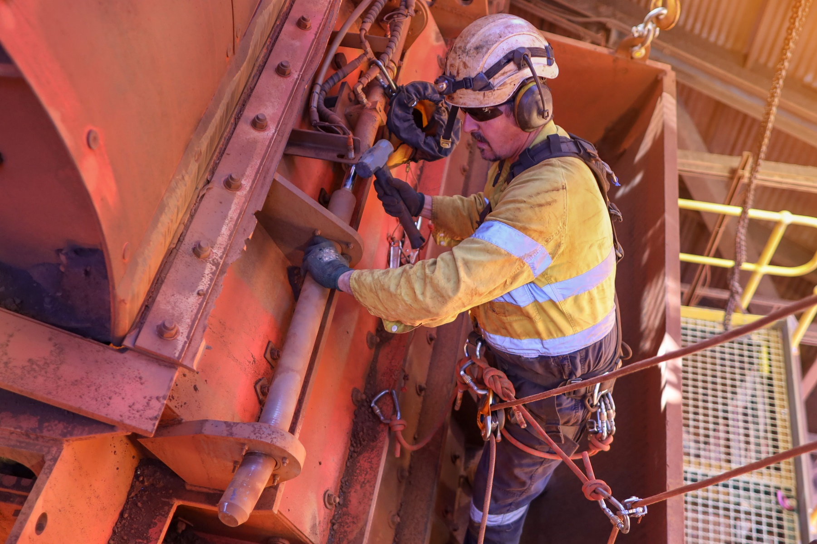

DE REGELS
9
Werken op hoogte
Ik ZAL altijd de juiste veiligheidsuitrusting gebruiken wanneer ik op hoogte moet werken en ervoor zorgen dat deze voor gebruik wordt geïnspecteerd.
Notes:
Ik zal altijd de hiërarchie van het controleproces volgen (eliminatie, vervanging, technische controles en persoonlijke beschermingsmiddelen) om ervoor te zorgen dat ik de juiste apparatuur voor de taak heb.
Bij het werken op hoogte is het essentieel om alle valbeveiligingsvereisten en specifieke beveiligingen te begrijpen. Controleer altijd of de veiligheidsmiddelen in goede conditie zijn voordat u aan een taak begint.

Slide 14

DE REGELS
10
Mobiele telefoon
Ik zal nooit een mobiele telefoon gebruiken tijdens het bedienen van een machine of tijdens het rijden op het terrein.
Notes:
Een mobiele telefoon mag niet worden gebruikt tijdens het autorijden of bij het bedienen van machines of mobiele installaties.
Is het écht noodzakelijk om te bellen, ga dan naar een aangewezen veilige plaats om dit te doen.

Slide 15

WAT GEBEURT ER ALS DE REGELS WORDEN OVERTREDEN?
1
2
3
Bij het overwegen van de bevindingen van het onderzoek zal een eerlijk proces worden gevolgd bij het bepalen van de gepaste disciplinaire maatregelen.
Als er een schending van één van de voornaamste regels blijkt te zijn, zal er een volledig onderzoek worden ingesteld.
Bevindingen zullen worden beoordeeld door het lokale senior management, inclusief de HR-afdeling .

Slide 16


BECAUSE I CARE...
De toepassing van kardinale regels is een volgende stap om te laten zien dat u om ieders veiligheid geeft.
U heeft de bevoegdheid om het werk te stoppen als u denkt dat het onveilig is om een bepaalde taak voort te zetten.
Met deze autoriteit heeft u de verantwoordelijkheid om een veilige manier te vinden om de taak uit te voeren.
Er is altijd wel een veilige manier om dingen uit te voeren!

